Slide 1
«Красоты нашей страны»

Slide 2
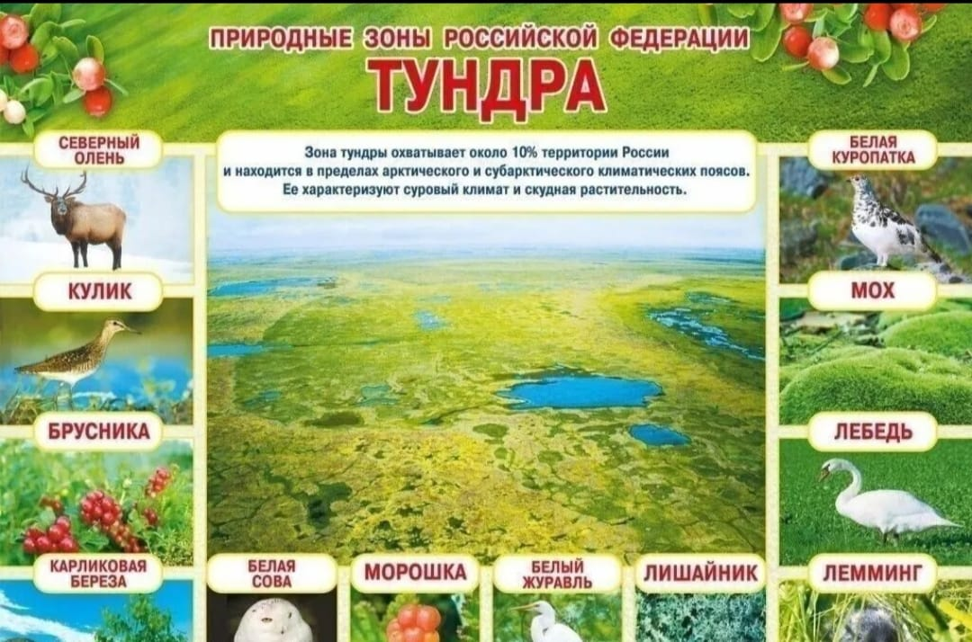

Slide 3
